Slide 1
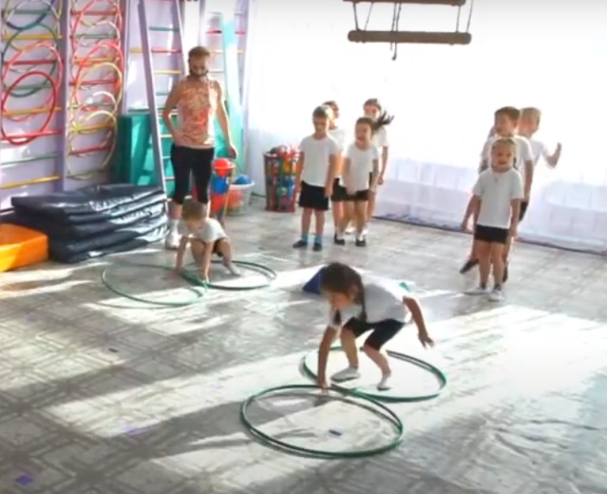
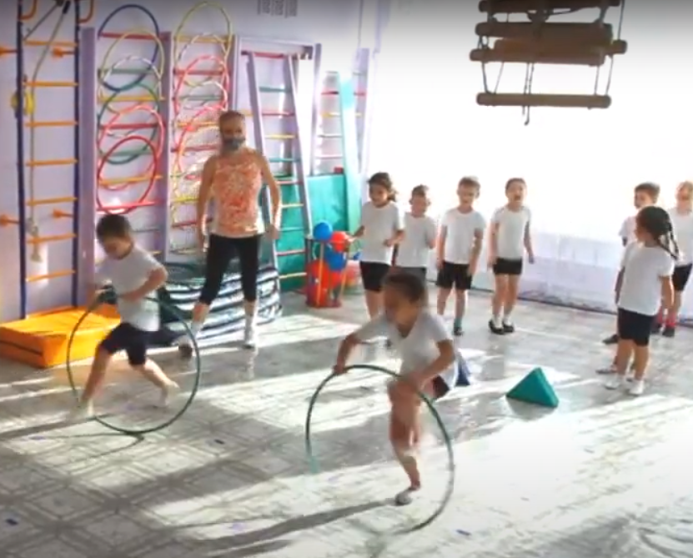
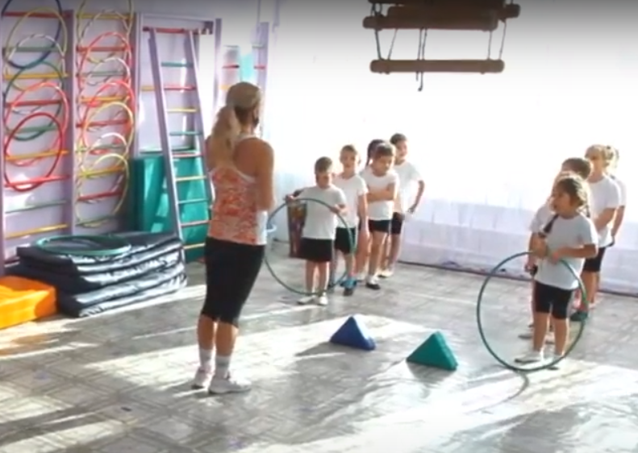

Игры- эстафеты для детей дошкольного возраста
Инструктора по физической культуре высшей категории
Жуковой Натальи Васильевны

Slide 2
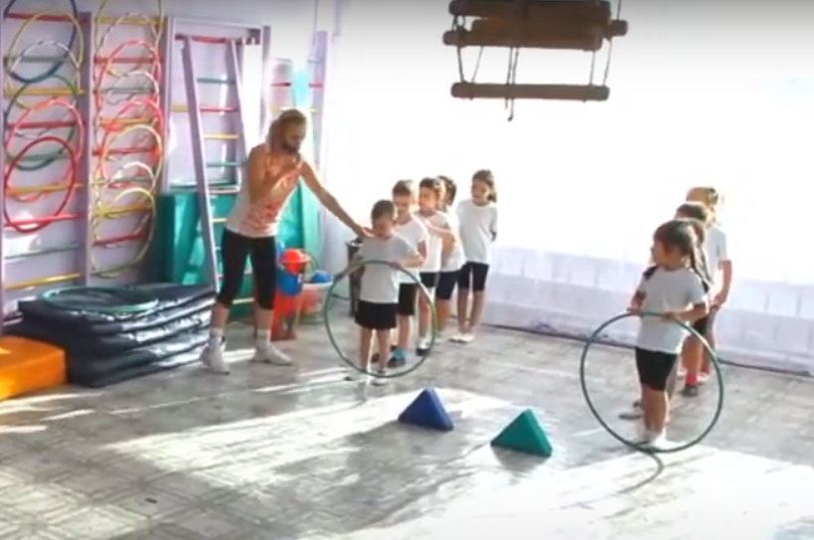
Игры-эстафеты относятся к командным подвижным играм с правилами, участники в таких играх составляют отдельные коллективы-команды. Эти игры характеризуются совместной деятельностью команд, направленной на достижение общих целей, подчинением личных интересов интересам всей команды, а также тем, что от действий каждого игрока зависит победа всей команды. Игры-эстафеты приучают детей согласовывать свои действия с действиями товарищей.

Slide 3
В каждой игре-эстафете одновременно решается ряд задач. Закрепляются и совершенствуются двигательные навыки, формируется умение ориентироваться в пространстве, развиваются физические качества:
ловкость,
быстрота,
выносливость,
координация движений,
точность,
быстрота реакции на сигнал.
Наряду с этим у детей воспитываются:
смелость,
самостоятельность,
решительность,
дисциплинированность и др.
Происходит комплексное развитие физических и морально-волевых качеств детей.

Slide 4
В играх-эстафетах для дошкольников преобладают следующие виды движений и их сочетания:
бег с метанием;
бег с подлезанием под различные снаряды и с перелезанием через препятствия;
бег с впрыгиванием на/в предметы и спрыгиванием или перепрыгиванием препятствий;
бег с сохранением равновесия на различных снарядах;
бег с переносом мячей, обручей и других предметов в сочетании с дополнительными движениями;
бег с ведением мяча одной рукой и забрасыванием его в баскетбольную корзину;
бег с ползанием и лазанием по гимнастическим снарядам;
бег змейкой между предметами;
ходьба с перешагиванием предметов;
передвижение различными способами по полу и спортивным снарядам.

Slide 5
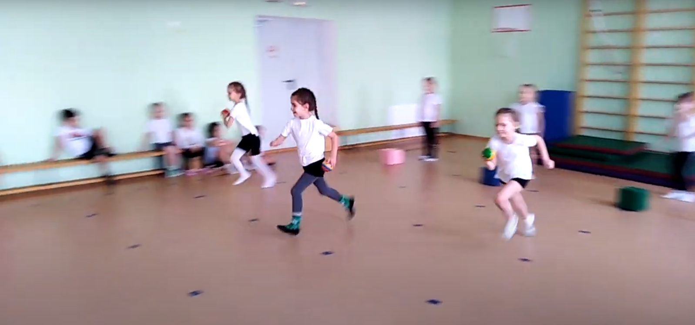
В игры-эстафеты для дошкольников не рекомендуется включать:
акробатические кувырки вперед и назад (можно боком);
бег по узкому буму или по узкой рейке гимнастической скамейки (возможна быстрая ходьба с подстраховкой);
лазанье по канату (в движении вниз дети соскальзывают и обжигают ладони);
бег до стены и ее касание (при неумении затормозить движение, особенно в азарте соревнования, могут быть удары о стену).

Slide 6
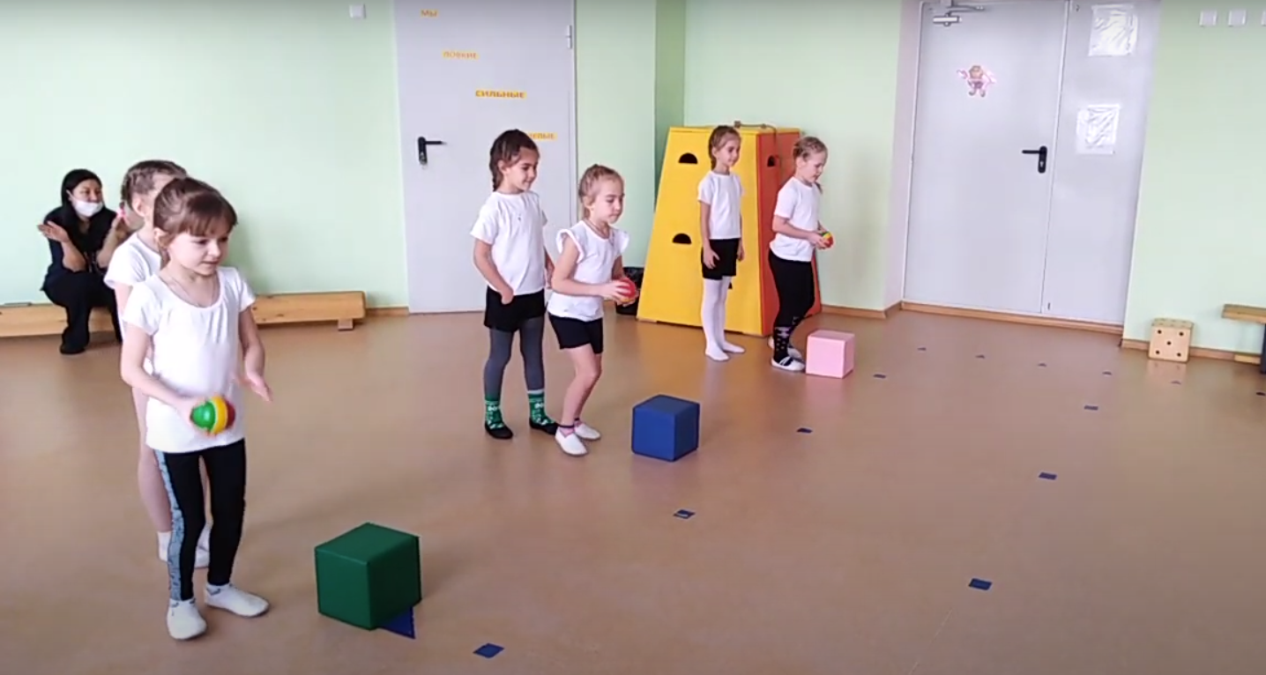
В каждой игре-эстафете, в зависимости от ее сложности, может содержаться в определенном сочетании от 2 до 10 упражнений из основных видов движений, знакомых детям.
На начальных этапах разучивания игр-эстафет нужно предъявлять требования к правильности, четкости выполнения движений, постепенно увеличивать их скорость. Усложненные варианты эстафет можно предлагать после усвоения детьми основных правил.

Slide 7
Усложнения игр-эстафет можно проводить следующим образом:
постепенно увеличить количество препятствий в игре;
изменить последовательность выполнения заданий;
изменить способы выполнения задания;
вводить дополнительные движения (хлопки, повороты, подпрыгивания вверх и т. д.);
менять величину и вес предметов;
увеличить площадку для игр;
усложнить правила;
усложнить взаимоотношения между детьми (передвижение парами, тройками, небольшими подгруппами и др.);
изменить вариант построения команд на площадке;
изменить исходное положение участников команд на линии старта (сидя, сидя «по-турецки», стоя на коленях, лежа на животе, стоя спиной к линии старта и др.);
использовать нетрадиционное деление зала (по короткой стороне, по диагонали, к середине одной из длинных сторон).

Slide 8
Физическая нагрузка в эстафете зависит от используемых видов основных движений и от того, где проходят игры-эстафеты - в спортивном зале, на участке детского сада или на полосе препятствий. Все это дает основание разделить игры-эстафеты на 3 группы: малой, средней и большой подвижности.
К играм-эстафетам малой подвижности относятся эстафеты со следующими движениями: ходьба и бег с подлезанием, перелезанием, пролезанием, перешагиванием, ползанием, влезанием и спрыгиванием.
Основная задача таких игр-эстафет - усвоение детьми очередности выполнения движений и правил передачи эстафеты. Задания выполняются по одному с небольшой скоростью и амплитудой движений. Продолжительность игровых заданий не более 20 с, повторяется эстафета до 5 раз.

Slide 9
Средней подвижности: в этих играх увеличивается количество препятствий до 8, используется крупный и мелкий инвентарь и оборудование, вводятся дополнительные движения. Во время выполнения заданий дети сочетают бег с перепрыгиванием, ведением мяча (одной или двумя руками), броском в корзину и т. д.
В играх-эстафетах средней подвижности исходные положения детей могут быть в колонну по одному, по два, сидя лицом по направлению движений и другие. Продолжительность игрового задания около 30 секунд, повторяется эстафета не более 3 раз.
Большой подвижности: это игры-эстафеты для хорошо физически подготовленных детей. Количество препятствий увеличивается до 10. К исходным положениям добавляются: сидя, спиной по направлению движения, лежа на животе и др. Дети в таких эстафетах пробегают 25-30 метров за 45-90 секунд (пульс не должен быть больше 140 ударов в минуту). И повторять эти задания можно не более 1-2 раз.
Эстафеты этой группы организуются в летнее время на дорожке препятствий, которую целесообразно использовать еще и для формирования и совершенствования различных двигательных навыков.

Slide 10
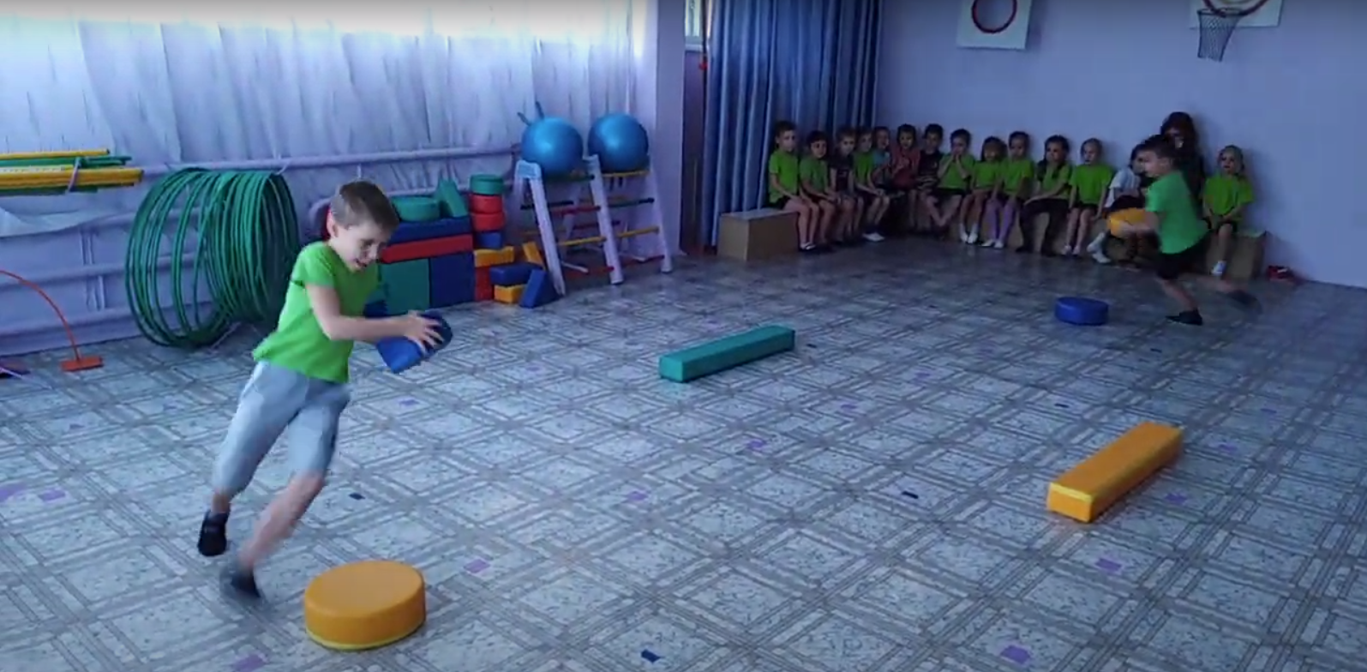
Игры-эстафеты должны обеспечить разностороннее развитие моторной сферы детей, а также способствовать формированию умений действовать в коллективе, ориентироваться в пространстве, выполнять действия в соответствии с правилами и ходом игры. Поэтому необходимо использовать игры-эстафеты не только с разнообразным содержанием, но и с разной организацией детей, с различными вариантами построений команд, с более сложными сочетаниями упражнений, с непривычной для детей последовательностью выполнения заданий, с нетрадиционным делением зала. При отборе игр-эстафет воспитатель руководствуется, прежде всего, уровнем подготовленности детей и степенью овладения тем или иным видом движений.

Slide 11
В итоге, при подборе игр-эстафет необходимо учитывать:
1) педагогические задачи, которые будут решаться в играх-эстафетах; 2) форму занятия, в которое включена игра-эстафета; 3) состав команд по количеству участников, по двигательным способностям, по возрасту и полу; 4) уровень физической и технической подготовленности детей; 5) условия и место проведения игры-эстафеты: размеры зала или площадки, наличие инвентаря; 6)состояние участников: характер их деятельности перед игрой-эстафетой и непосредственно после эстафет.

Slide 12

Спасибо за внимание!

